Slide 1
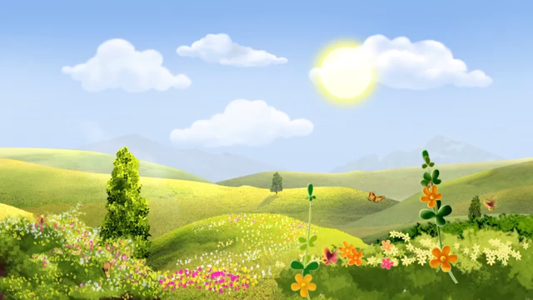


Northlands & sunfield city school
Primary & pre- primary school
Le thème: Les plantes
la germination
Week11 UPPER PPS
Reference: www.youtube.com
https://www.youtube.com/watch?v=FKxToxm6SIs
https://www.youtube.com/watch?v=Zi0veiCpKXI
Présenté par Miss Sujata

Slide 2


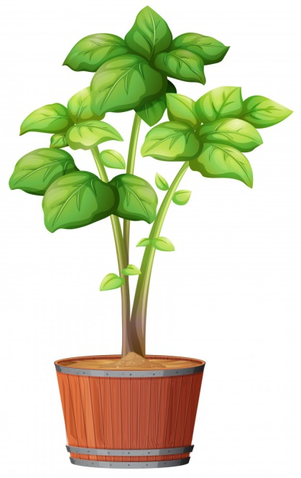
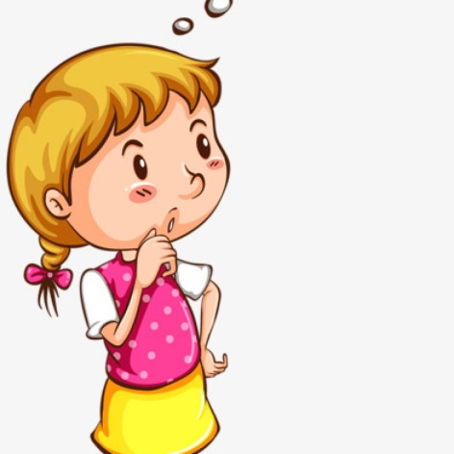
Qu’est-ce qu’une plante?

Slide 3
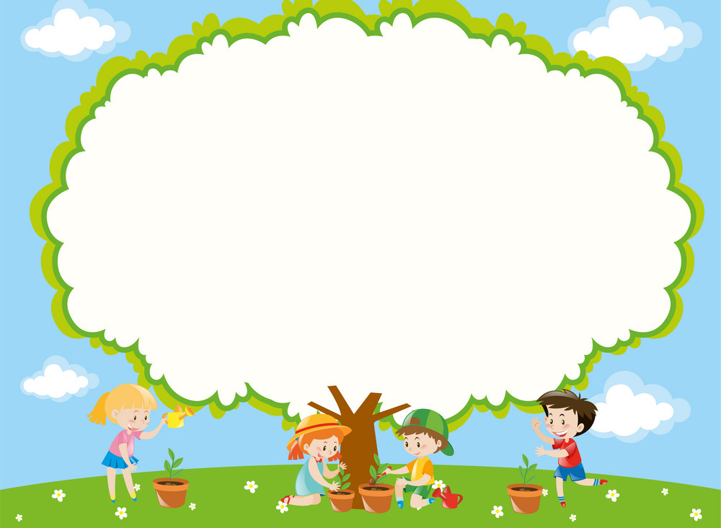


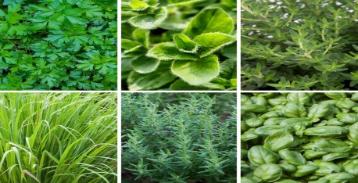
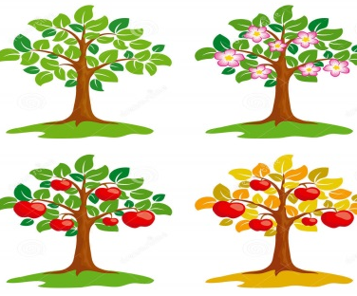
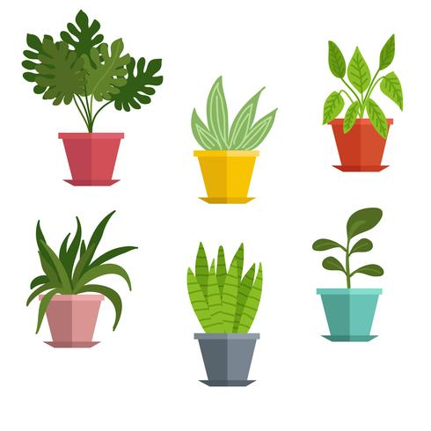
Les buissons
Les plantes médicinales
Les lianes
Les différents types de plantes
Les petites plantes
Les arbres

Slide 4
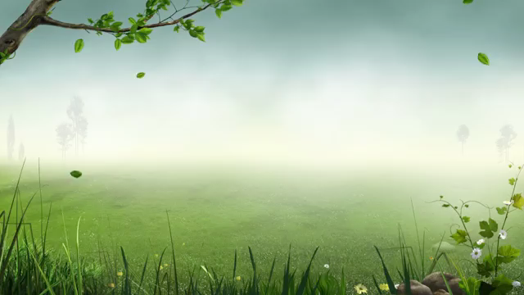


Qu’est-ce qui fait pousser les plantes?
Les plantes poussent par le processus de germination.

Slide 5
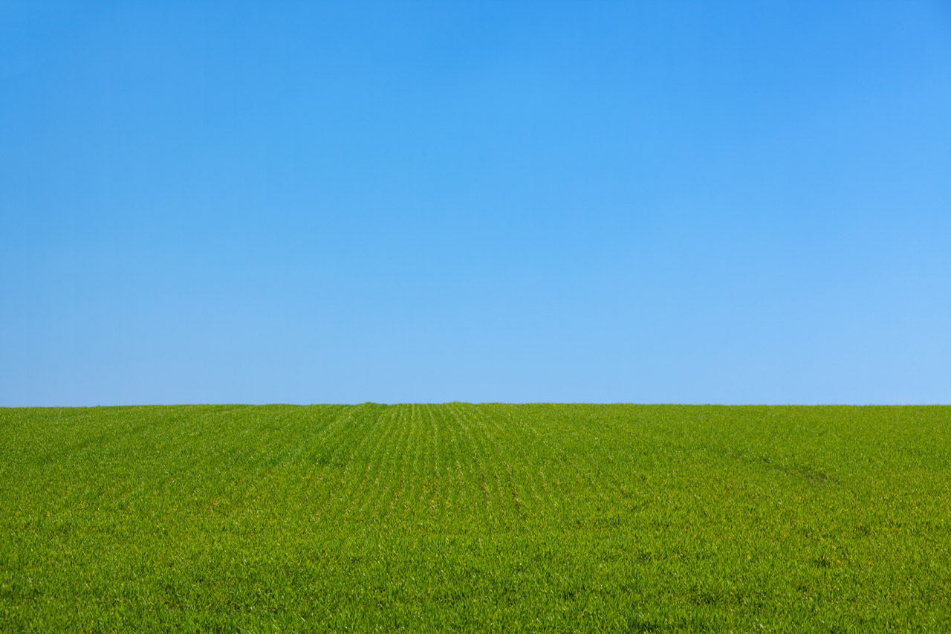

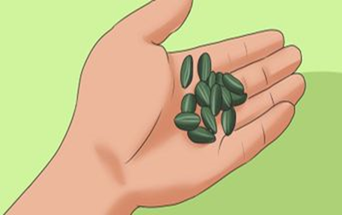
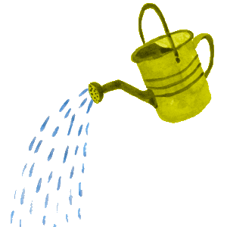
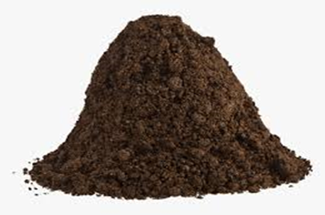
Le soleil et l’air
Les conditions nécessaires à la germination
L’eau
Les graines
La terre

Slide 6
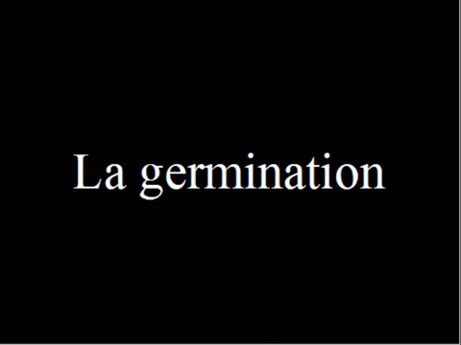

Slide 7

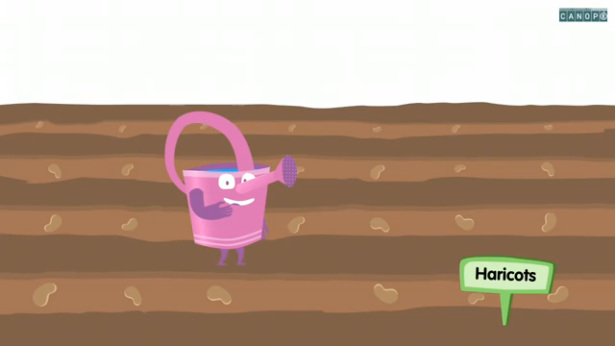

Slide 8

Au revoir

